Slide 1
Комплексирование геофизических методов при поиске самородного серебра на участке Хачакчан в пределах Алларо-Сахского рудного узла (Восточная Якутия)
Федеральное государственное бюджетное образовательное учреждение высшего образования «Воронежский государственный университет»
Геологический факультет, кафедра геофизики
Сотников А.А.

Slide 2
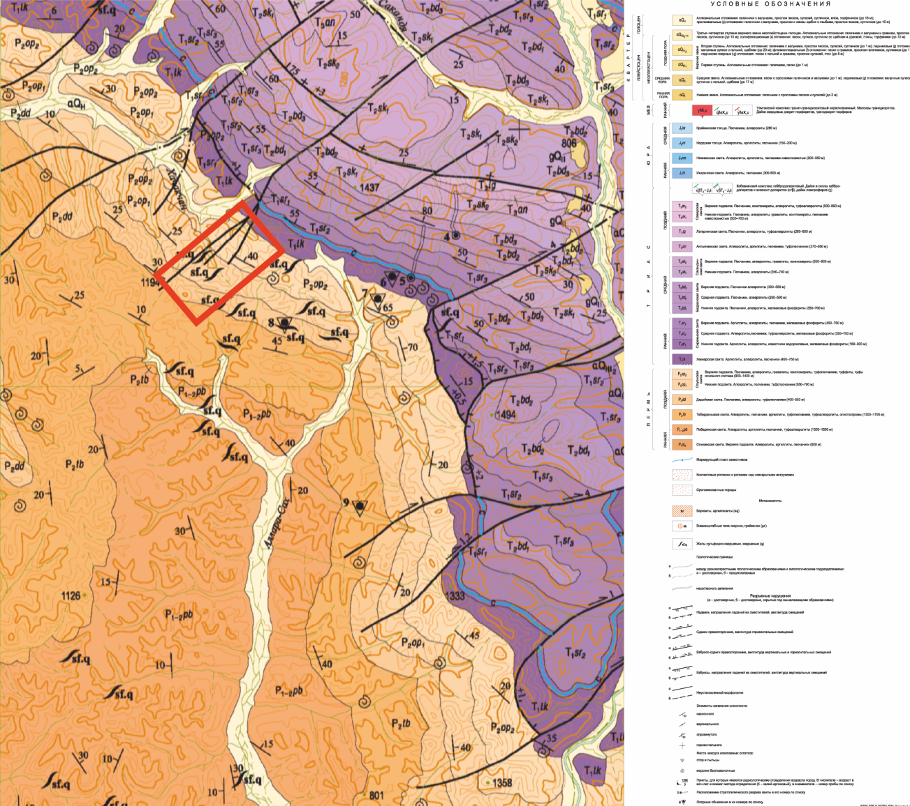
Геология Района
Геологическая карта Q-53-XXXV

Slide 3
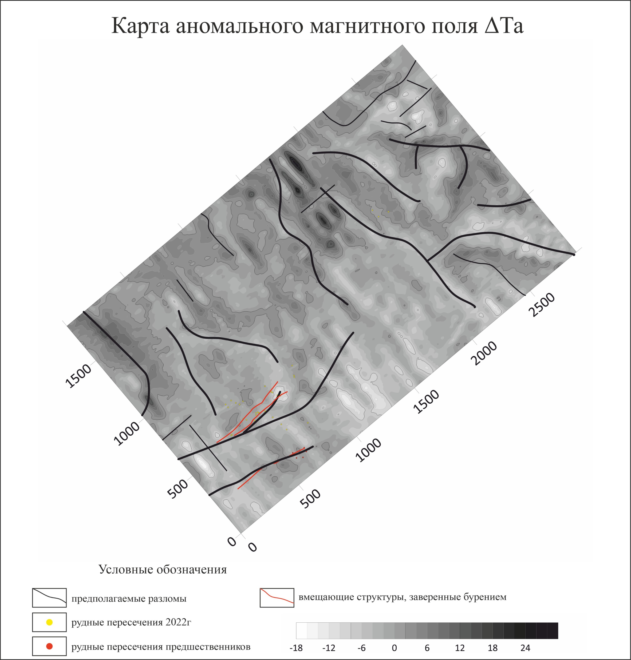
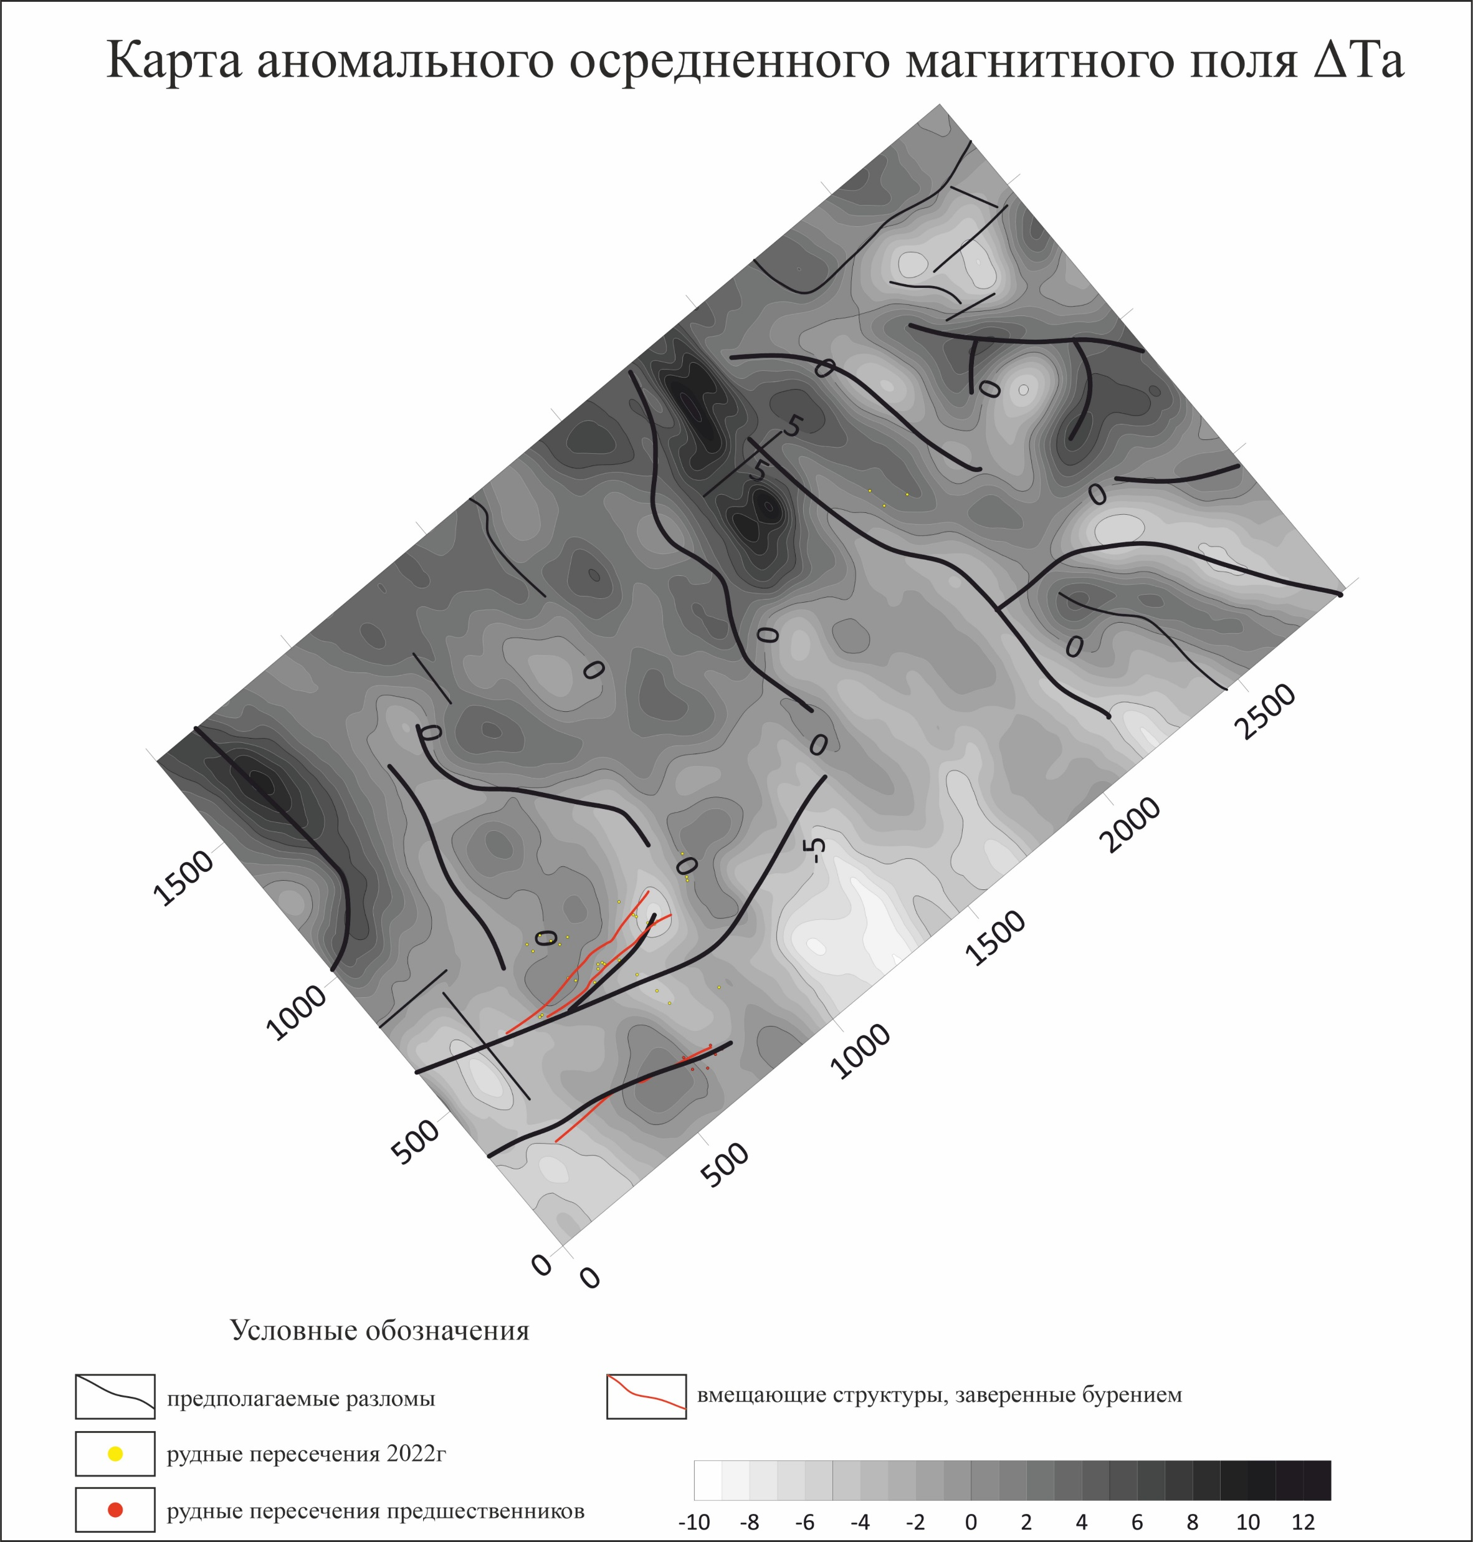
Обработка и интерпретация

Slide 4
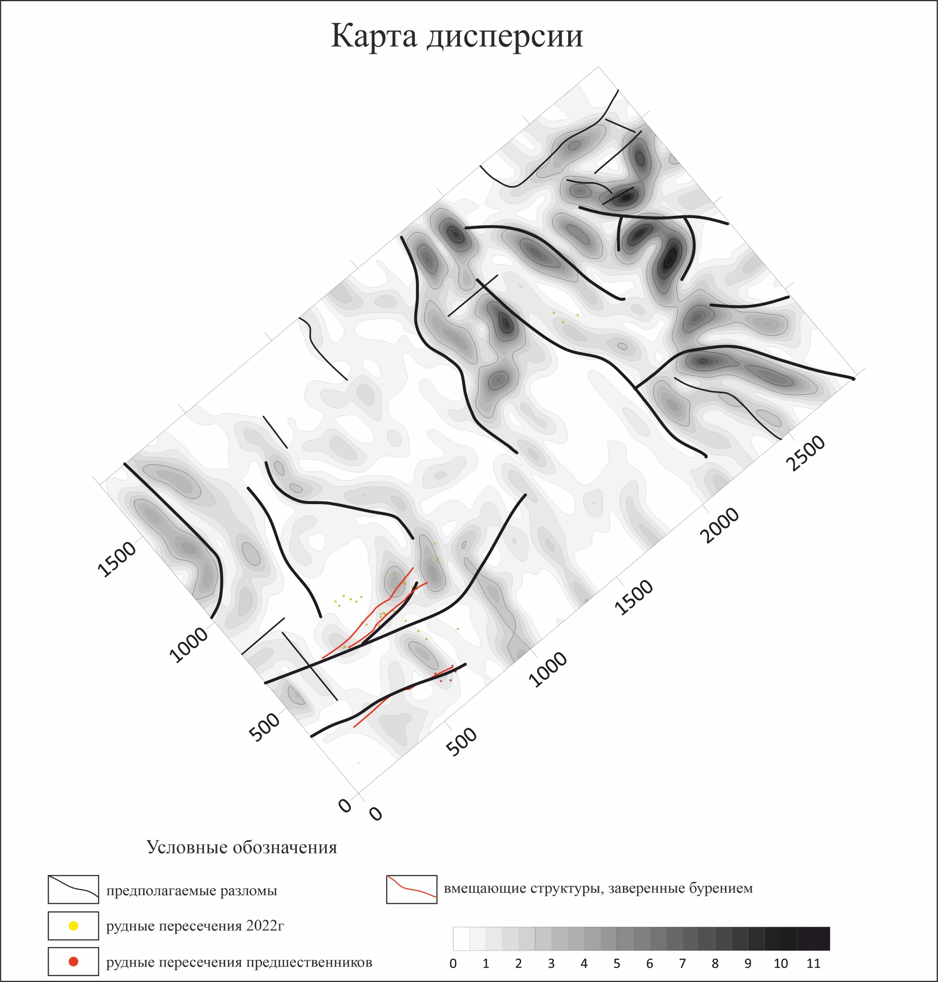
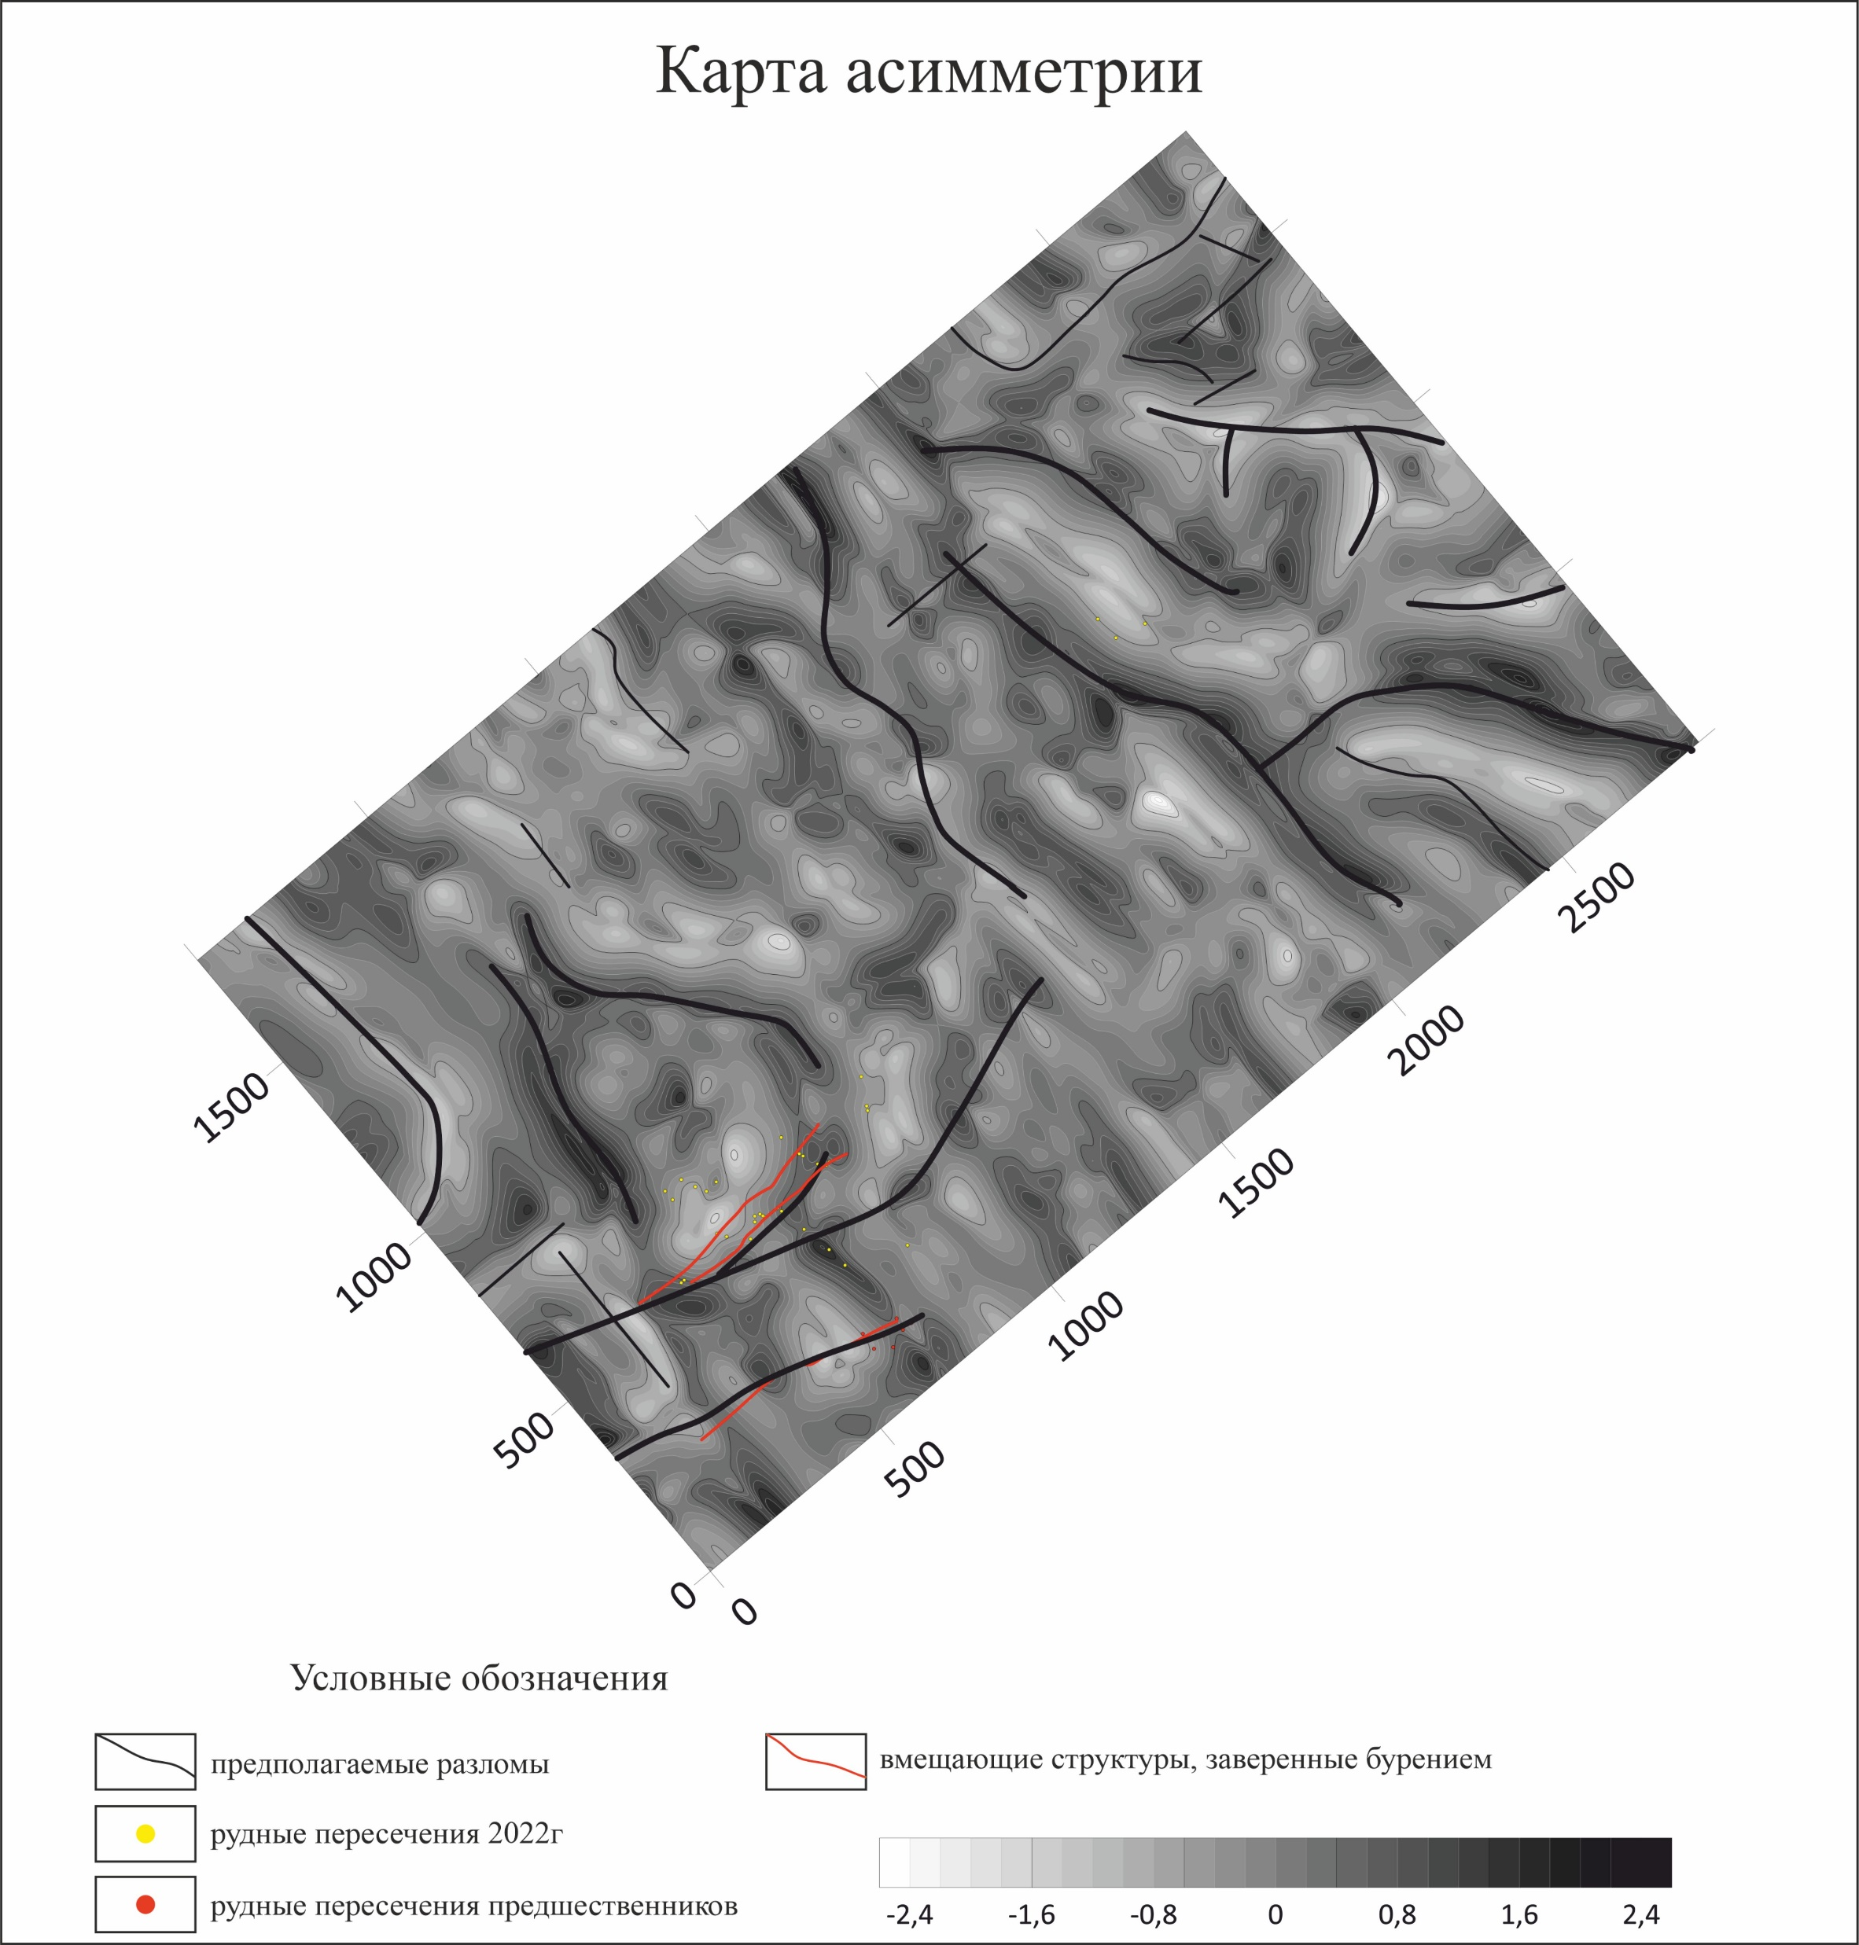
Обработка и интерпретация

Slide 5
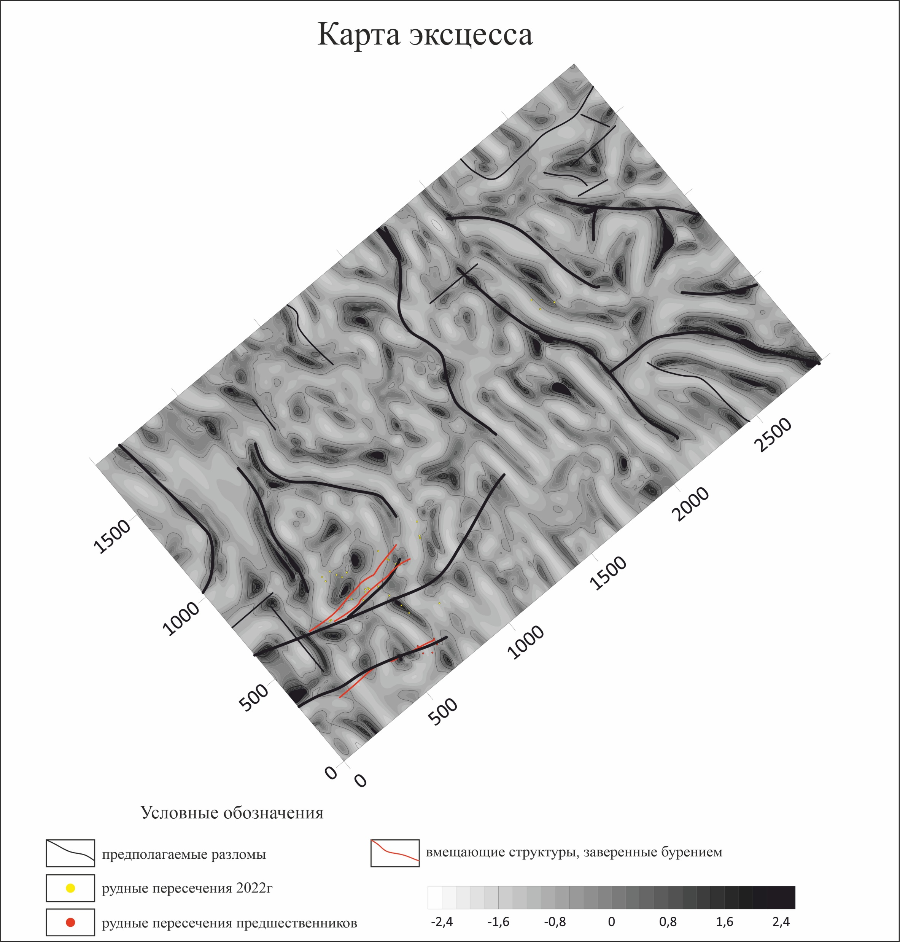
Обработка и интерпретация

Slide 6
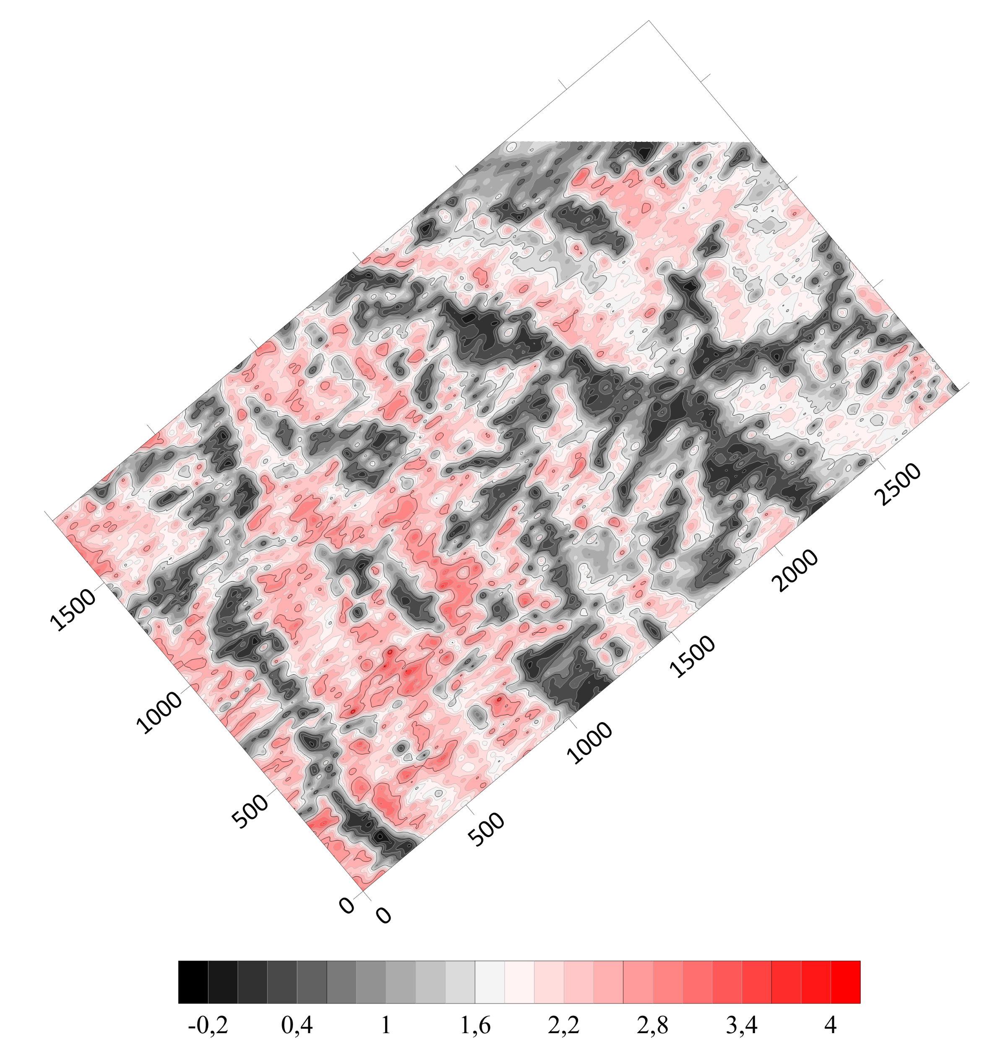
Обработка и интерпретация
Карта распределения Калия

